Slide 1


TIẾNG VIỆT 4

Slide 2
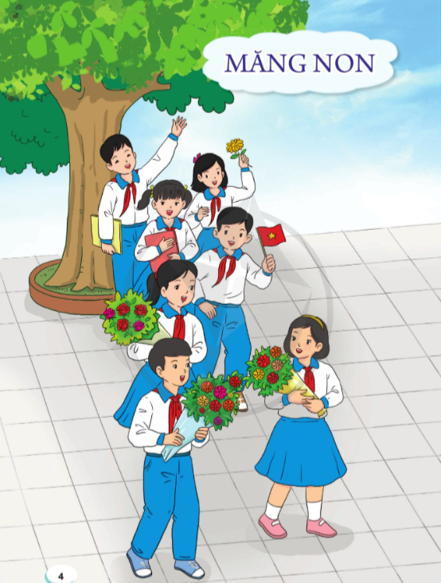
CHỦ ĐỀ
MĂNG NON

Slide 3

CHÂN DUNG CỦA EM

Slide 4

CHIA SẺ

Slide 5

Em hiểu
“Chân dung của em”
nghĩa là gì?
Chân dung của em là đặc điểm con người của em, cả hình thức bên ngoài lẫn tính cách, phẩm chất.

Slide 6

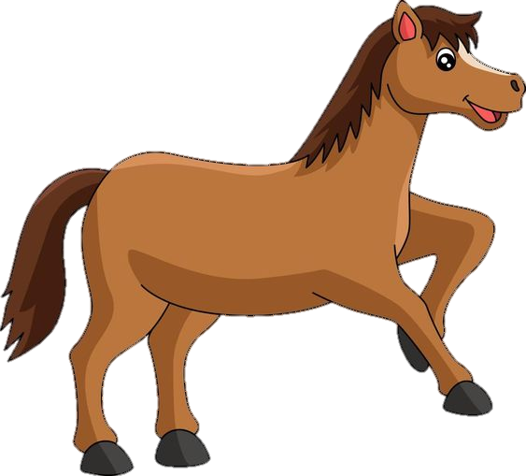
Thứ hai ngày 7 tháng 8 năm 2023
Bài đọc 1:
Tuổi Ngựa
Xuân Quỳnh

Slide 7
NỘI DUNG
Đọc thành tiếng
Tìm hiểu bài
Đọc nâng cao

Slide 8

Đọc thành tiếng

Slide 9
GIỌNG ĐỌC
                - Toàn bài đọc với giọng dịu dàng, hào hứng.
                Khổ 2, 3 đọc nhanh hơn và trải dài thể hiện ước vọng lãng mạng của cậu bé.
                Khổ 4: Tình cảm, thiết tha, lắng lại ở hai dòng kết bài.

Slide 10
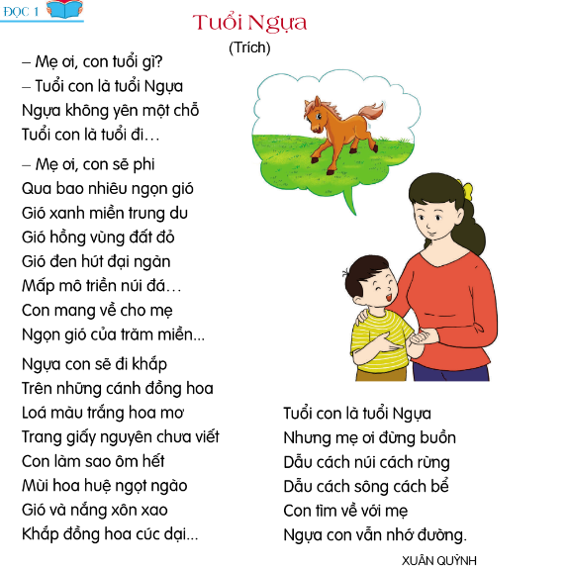

Slide 11
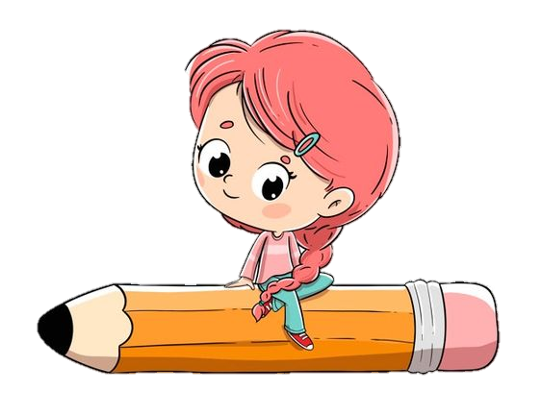

Bài thơ được chia làm mấy khổ?
1
2
3
4

Slide 12
LUYỆN ĐỌC TỪ
đen hút
đại ngàn
mấp mô
loá
dẫu
cách

Slide 13
1
2
3
4

Slide 14
LUYỆN ĐỌC CÂU
- Mẹ ơi, con sẽ phi
Qua bao nhiêu ngọn gió
Gió xanh miền trung du
Gió hồng vùng đất đỏ
Gió đen hút đại ngàn

Slide 15
1
2
3
4

Slide 16
TÌM HIỂU BÀI

Slide 17
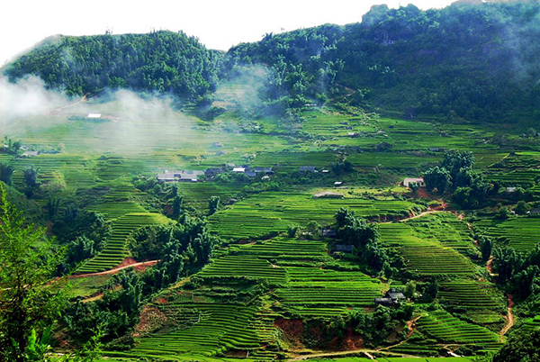
GIẢI NGHĨA TỪ
Trung du: Miền đất ở khoảng giữa thượng du (nơi bắt đầu) và hạ du (nơi kết thúc) của một dòng sông

Slide 18
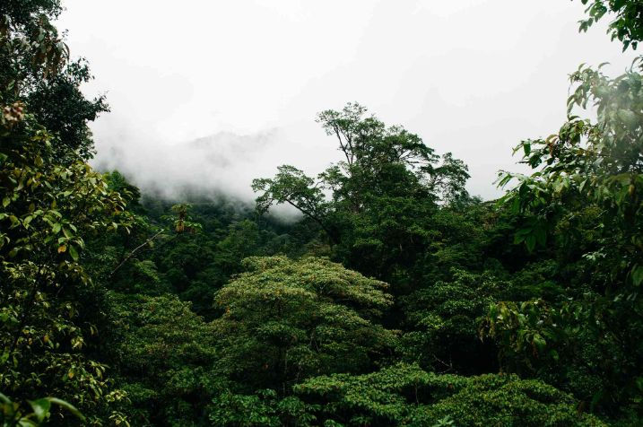
GIẢI NGHĨA TỪ
Đại ngàn: Khu rừng lớn, có nhiều cây to lâu đời.

Slide 19

THẢO LUẬN NHÓM

Slide 20

Nhóm 1:
Ở khổ thơ 1, bạn nhỏ hỏi mẹ điều gì? Mẹ trả lời thế nào?
Nhóm 2:
Bạn nhỏ tưởng tượng “ngựa con” sẽ theo ngọn gió đi những đâu?
Nhóm 3:
Theo em, vì sao bạn nhỏ tưởng tượng mỗi vùng đất có một màu gió riêng?
Nhóm 4:
Em thích những hình ảnh nào trong khổ thơ 3?
Nhóm 5:
Hãy nêu cảm nghĩ của em về nhân vật bạn nhỏ trong bài thơ.

Slide 21
Ở khổ thơ 1, bạn nhỏ hỏi mẹ điều gì? Mẹ trả lời thế nào?
Bạn nhỏ hỏi: Tuổi con là tuổi gì?
Mẹ bạn trả lời: Tuổi con là tuổi Ngựa – tuổi đi, không chịu ở yên một chỗ.

Slide 22
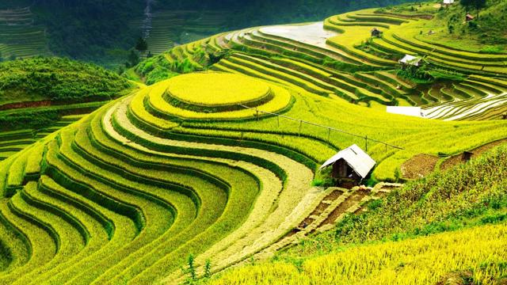
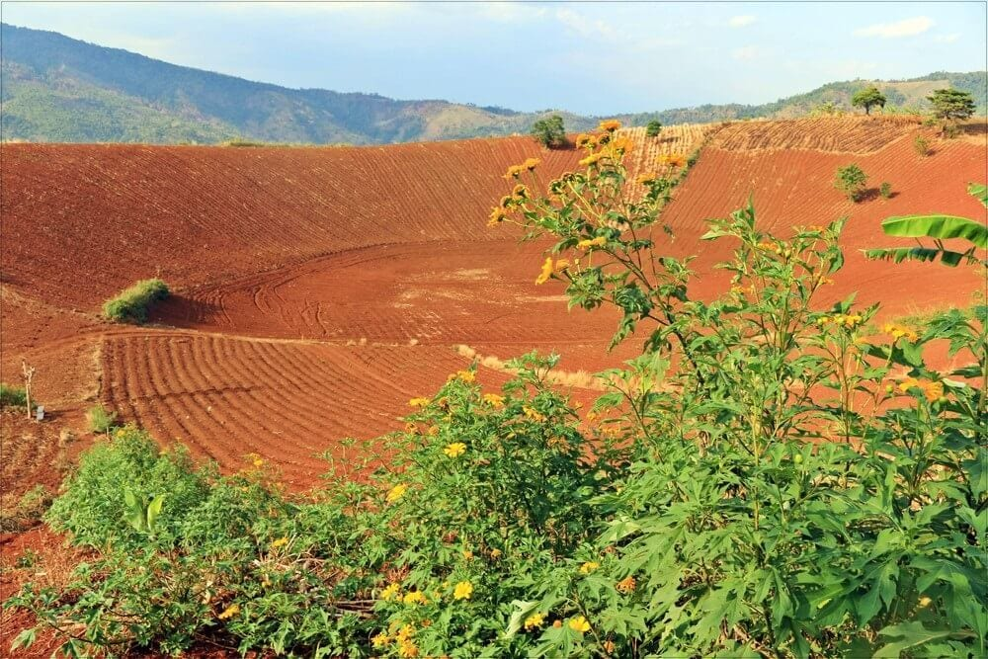
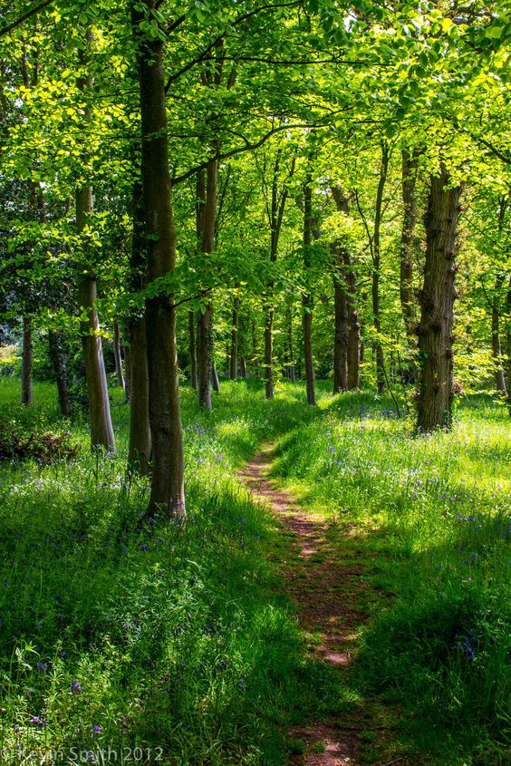
Bạn nhỏ tưởng tượng mình sẽ đi khắp mọi miền đất nước:
Bạn nhỏ tưởng tượng “ngựa con” sẽ theo ngọn gió đi những đâu?
Miền trung du
Vùng đất đỏ
Cánh rừng

Slide 23
Vì mỗi vùng đất sẽ có đặc điểm riêng:
Theo em, vì sao bạn nhỏ tưởng tượng mỗi vùng đất có một màu gió riêng?
Gió xanh
Gió hồng
Gió đen

Slide 24
Em thích những hình ảnh nào trong khổ thơ 3?

Slide 25

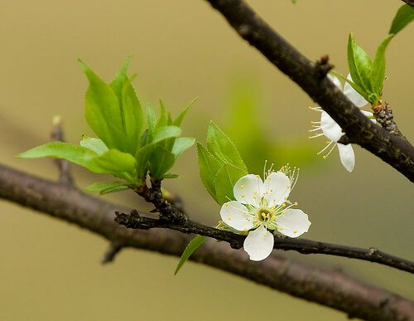

Slide 26
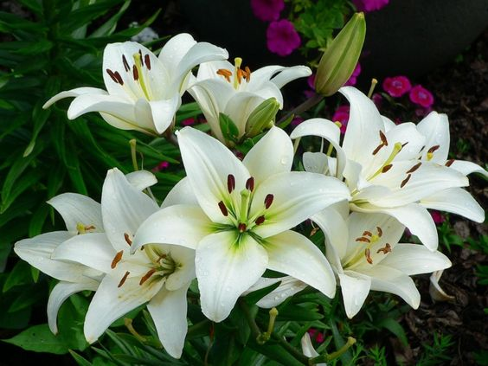
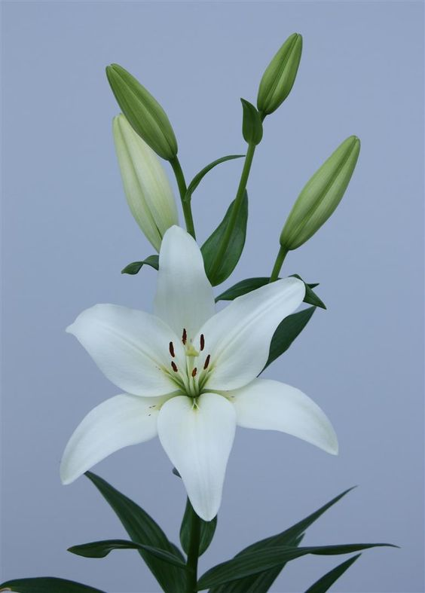

Slide 27
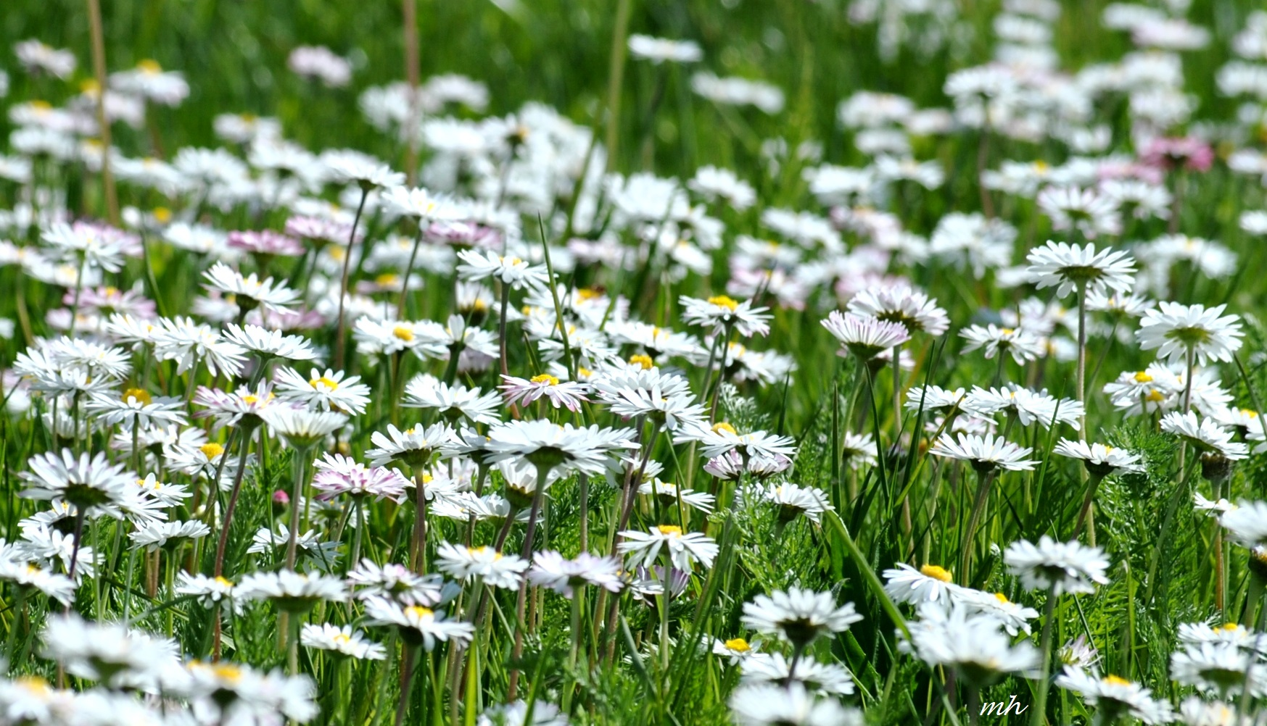


Slide 28
Hãy nêu cảm nghĩ của em về nhân vật bạn nhỏ trong bài thơ?
Bạn nhỏ tuổi Ngựa trong bài thơ là một em bé thích bay nhảy, đi đây đi đó, giàu lòng yêu thiên nhiên, đất nước; rất yêu mẹ, dù có xa xôi cách trở thế nào cũng nhớ về mẹ , nhớ đường về với mẹ.

Slide 29
Nội dung: Bài thơ nói lên ước mơ và trí tưởng tượng của cậu bé tuổi Ngựa. Cậu thích bay nhảy, thích du ngoạn nhiều nơi nhưng rất yêu mẹ, đi đâu cũng nhớ tìm đường về với mẹ.

Slide 30
ĐỌC NÂNG CAO

Slide 31
GIỌNG ĐỌC
                - Toàn bài đọc với giọng dịu dàng, hào hứng.
                Khổ 2, 3 đọc nhanh hơn và trải dài thể hiện ước vọng lãng mạng của cậu bé.
                Khổ 4: Tình cảm, thiết tha, lắng lại ở hai dòng kết bài thể hiện cậu bé rất yêu mẹ, đi đâu cũng nhớ mẹ, nhớ đường về với mẹ.

Slide 32
Tuổi con là tuổi Ngựa
Nhưng mẹ ơi đừng buồn
Dẫu cách núi cách rừng
Dẫu cách sông cách bể
Con tìm về với mẹ
Ngựa con vẫn nhớ đường.

Slide 33
Nội dung: Bài thơ nói lên ước mơ và trí tưởng tượng đầy lãng mạn của cậu bé tuổi Ngựa. Cậu thích bay nhảy, thích du ngoạn nhiều nơi nhưng rất yêu mẹ, đi đâu cũng nhớ tìm đường về với mẹ.

Slide 34
THANK YOU

